Slide 2

“CUSTOS ADMINISTRATIVOS EM AMBIENTE COMPETITIVO”
Busca da eficiência;
Escalas;
Parâmetros de comparação;
Divulgação das despesas administrativas;
Reflexo do custeio administrativo nos planos de benefício.

Slide 3
AGENDA DA APRESENTAÇÃO
I – Evolução da Legislação das EFPC;
II – Indicadores cfe. Res. nº 29 e Estudo Previc;
III – Desafios Das Gestões Administrativas;
IV – Exemplo de Ganho de Escala;
V – Analogias das EFPC com outros segmentos;
VI – Comparação despesas adm. entre as EFPC;
VII – Considerações finais.

Slide 4
EVOLUÇÃO DA LEGISLAÇÃO
Perdurou por 31 Anos
1978
1980
1990
1996
1998
2002
2009
2011
CONTABILIDADE
CPC n° 02
MPAS nº 04
Portaria MPTS 3.671
Portaria MPAS 176
Portaria MPAS 4858
RESOLUÇÃO CGPC 5 e 10
RES. CGPC 28
INST.SPC 34
RESOLUÇÃO CNPC 08
Item 42 – A sobrecarga administrativa da entidade não excederá a 15% (quinze por cento) do total da receita de contribuições prevista para o exercício, não consideradas as despesas decorrentes das aplicações.
Objetivo de orientar as EFPC. Na definição de suas Fontes de custeio e da realização das despesas Adm. Além de regulamentar as Leis Complementares 108 e 109 de 2001, atualizou a legislação referente as fontes de custeio. E Estabeleceu limites para as regidas pela Lei complementar 108.
2001
2003
2007
2009
2010
INVESTIMENTOS
Res. CMN nº 2.829
Res. CMN nº 3.121
Res. CMN nº 3.456
Res. CMN nº 3.792
Res. CMN nº 3.846
1978
2009
ADMINISTRAÇÃO
Sobrecarga Administrativas – Valor subtraído das contribuições normais.
Resolução CPC n° 01
Res. CGPC nº29

Slide 5
DIFERENÇA DOS INDICADORES
RESOLUÇÃO CGPC Nº 29
SÉRIE DE ESTUDOS DAS DESPESAS ADM - PREVIC
4.2 - Despesas
- Pessoal e encargos
- Treinamentos/congressos e seminários
- Viagens e estadias
- Serviços de Terceiros
- Despesas Gerais
- Depreciações e amortizações
- Outras Despesas
4.3 - Contigências
I. Contribuição dos participantes e assistidos
II. Contribuição dos patrocinadores e instituidores
III. Reembolso dos patrocinadores e instituidores;
IV. Resultados dos investimentos;
V. Receitas Administrativas;
VI. Fundo Administrativo;
VII. Dotação Inicial; e
VIII – Doações.
Custeio Adm – Recursos p/cobertura das despesas Administrativas.
Total das Despesas Adm – Total de despesas do PGA. (Conta 4.2).
RESOLUÇÃO CGPC Nº 29 de 2009
SÉRIE DE ESTUDOS DAS DESPESAS ADM – PREVIC – 2010
Despesas Adm – Gastos realizados pela Entidade na administração.
Ativo Total – Total de Ativos da entidade, incluído o Previdencial.
3 – GESTÃO PREVIDENCIAL
+ 1.1 - Ativos Disponíveis
+ 1.2.3 – Investimentos
- 2.1.3 - Exigível Oper.Invest.
- 2.2.3 – Exigível Cont.Invest.
1.2.1.1.04 – Contratos com as Patrocinadoras
5 – FX DOS INVESTIMENTOS
4.1 – RECEITA DO PGA
4 – GESTÃO ADMINISTRATIVA
3.1 - ADIÇÕES
5.1 – RENDAS/VARIAÇ.POSIT.
4.1 - RECEITAS
Recursos Garantidores
Taxa de Administração:
Custeio Adm / Recursos Garantidor
Taxa de Carregamento:
Custeio Adm / (Benefícios+Contrib.)
Previdencial
Investimento
Calculo do indicador do Estudo:
I – Despesas sobre o Ativo Total:
Despesas Adm / Ativo Total
3.2 - DEDUÇÕES
5.2 – DEDUÇÕES/VAR.NEGT.
4.1.1 - Gestão Previdencial
4.1.1 - Gestão Previdencial
Específicas
=
Comuns
Taxa de Administração:
Custeio Adm / Recursos Garantidor
Taxa de Carregamento:
Custeio Adm / (Benefícios+Contrib.)
3.3 - CONTINGÊNCIAS
5.4 – COBERTURA/REV.DESP.
4.1.2 - Investimento
Limites Para Cobertura das Despesas Administrativas:
I – Taxa de Administração (1%);
II – Taxa de Carregamento(9%).
Pessoa Física
Pessoa Jurídica
3.4 – COBERTURA DESP. ADM
5.3 - CONTINGÊNCIAS
4.2 - DESPESAS
3.4.1 – Recursos Oriundo PGA
5.7 – CONST.REV.FUNDOS
4.2.1 – Gestão Previdencial
Plano
Patrocinador
3.4 – DESPESA DO PLANO
5.4 – DESPESA DO PLANO
3.4.2 – Contribuições/Reemb.
5.8 – COBERTURA/REV.DESP.
4.2.2 – Investimentos
C. de Custo
Departamento

Slide 6
DESAFIOS DAS GESTÕES ADMINISTRATIVAS DAS EFPC

Slide 7
ESTRUTURA MÍNIMA DE GOVERNANÇA
Res. 13 - A EFPC deve manter estrutura suficiente para administrar seus planos de benefícios, evitando desperdícios de qualquer natureza ou a prática de custos incompatíveis.

Slide 8
Res.29 – Art.5º
ADEQUAÇÃO E NECESSIDADES DOS GASTOS DEVEM CONSIDERAR ENTRE OUTROS ASPECTOS:
I – RECURSOS GARANTIDORES DOS PLANOS;
II – QUANTIDADES DE PLANOS DE BENEFÍCIOS;
III – MODALIDADES DOS PLANOS DE BENEFÍCIOS;
IV – NÚMERO DE PARTICIPANTES E ASSISTIDOS; E
V – FORMA DE GESTÃO DOS INVESTIMENTOS.

Slide 9
GOVERNANÇA
COMPETÊNCIA TÉCNICA
CONSELHO DELIBERATIVO
CONSELHO FISCAL
COMPROVADA EXPERIÊNCIA
SERVIÇOS ESPECIALI-ZADOS DE TERCEIROS
DIRETORIA EXECUTIVA
CRIAR OUTROS ORGÃOS
COMITÊS
AUDITORIAS
EQUIPE TÉCNICA
MANTER ATUALIZADOS

Slide 10
FLUXO DE INFORMAÇÕES
A estrutura organizacional deve permitir o fluxo das informações entre os vários níveis de gestão e adequado nível de supervisão.

Slide 11
FLUXO DAS INFORMAÇÕES DAS EFPC COM 1 PLANO
PREVIC
RECEITA FEDERAL
Benefícios
Arrecadação
ADMINISTRATIVO
PATROCINADORES
DIRETORIA
Investimentos
Contabilidade
CONSELHOS
FLUXO PGA
Financeiro
CLIENTES DE INFORMAÇÕES
PARTICIPANTES
ASSOCIAÇÕES
FLUXO PLANO

Slide 12
PRINCÍPIO DA ENTIDADE – O Princípio da ENTIDADE reconhece o Patrimônio como objeto da Contabilidade e afirma a autonomia patrimonial, a necessidade da diferenciação de um Patrimônio particular no universo dos patrimônios existentes, independentemente de pertencer a uma pessoa, um conjunto de pessoas, uma sociedade ou instituição de qualquer natureza ou finalidade, com ou sem fins lucrativos. Por conseqüência, nesta acepção, o Patrimônio não se confunde com aqueles dos seus sócios ou proprietários, no caso de sociedade ou instituição.
PRINCÍPIO DA CONTINUIDADE - O Princípio da Continuidade pressupõe que a Entidade continuará em operação no futuro e, portanto, a mensuração e a apresentação dos componentes do patrimônio levam em conta esta circunstância.
DE QUEM É O PGA ?
É do Plano ou é da Entidade ?
?
CNPJ
SOCIEDADE
ENTIDADE
CNPB
CPF
CNPB
CPF
CNPB
CPF
CNPA
PLANO BD
SÓCIO BD
PLANO CD
SÓCIO CD
PLANO CV
SÓCIO CV
SOCIEDADE
PGA
Fundo Adm BD
Fundo Adm CD
Fundo Adm CV
FACULTATIVO

Slide 13
PATRIMÔNIOS COM FINALIDADES DISTINTAS
PLANOS DE BENEFÍCIOS
PGA
PATRIMÔNIO DE COBERTURA
FUNDO ADMINISTRATIVO
FINALIDADE PLANO
FINALIDADE PGA
PAGAR BENEFÍCIOS
PAGAR DESPESAS ADMINISTRATIVAS

Slide 14
EQUILIBRIO DA ENTIDADE
Res.13 - Artigo 1º - § 1º A EFPC deverá observar padrões de segurança econômico-financeira e atuarial, com fins específicos de preservar a liquidez, a solvência e o equilíbrio dos planos de benefícios, isoladamente, e da própria entidade fechada de previdência complementar, no conjunto de suas atividades.

Slide 15
ENTIDADE = CONDOMÍNIO

Slide 16
ADMINISTRAÇÃO
DESPESAS ADM
CONDOMÍNIO
PATRIMÔNIO
TAXA DE CONDOMÍNIO
CONSTITUIÇÃO FUNDO ADM
CUSTEIO ADMINISTRATIVO
3º andar = Plano 3
R$ 7.787
30,30%
R$ 1.000.000
R$ 212
30,30%
9,21%
R$ 8.000
0,80%
2º andar = Plano 2
R$ 11.681
45,45%
R$ 1.500.000
0,86%
R$ 13.000
45,45%
57,30%
R$ 1.318
1º andar = Plano 1
24,24%
R$ 6.230
24,24%
R$ 800.000
0,87%
R$ 769
33,49%
R$ 7.000
ADM = PGA
R$ 25.700
100%
R$ 3.300.000
0,85%
R$ 28.000
100 %
100%
R$ 2.300

Slide 17
ENTRADA DE OUTRO PLANO
ADMINISTRAÇÃO
PATRIMÔNIO
CUSTEIO ADMINISTRATIVO
4º andar = PLANO 4
?
R$ 40.000
1,00%
R$ 400
DESPESA ESPECÍFICA
DESPESAS COMUNS
R$ 250
R$ 150
ADM = PGA

Slide 18
DESPESAS ADM
CONDOMÍNIO
ADMINISTRAÇÃO
PATRIMÔNIO
CUSTEIO ADMINISTRATIVO
CONSTITUIÇÃO FUNDO ADM
4º andar = Plano 4
1,20%
R$ 558
1,20%
R$ 40.000
1,00%
(6,44%)
R$ 400
(R$ 158)
3º andar = Plano 3
30,30%
30,30%
29,94%
R$ 1.000.000
R$ 8.000
29,94%
R$ 7.787
R$ 7.695
12,46%
0,80%
R$ 305
2º andar = Plano 2
R$ 11.681
44,91%
45,45%
45,45%
R$ 1.500.000
0,86%
R$ 13.000
44,91%
R$ 11.542
59,51%
R$ 1.458
1º andar = Plano 1
R$ 6.230
R$ 6.156
23,95%
34,46%
24,24%
24,24%
R$ 800.000
0,87%
R$ 844
23,95%
R$ 7.000
R$ 25.950
R$ 3.340.000
ADM = PGA
100 %
R$ 25.700
100%
R$ 3.300.000
0,85%
R$ 28.000
100%
R$ 2.450
R$ 28.400

Slide 19
ADMINISTRAÇÃO
CONSTITUIÇÃO FUNDO ADM
CONSTITUIÇÃO FUNDO ADM
4º andar = Plano 4
(6,44%)
(R$ 158)
3º andar = Plano 3
9,21%
R$ 212
12,46%
R$ 305
2º andar = Plano 2
57,30%
R$ 1.318
59,51%
R$ 1.458
1º andar = Plano 1
R$ 770
33,49%
34,46%
R$ 844
ADM = PGA
R$ 2.300
100%
R$ 2.450
100%

Slide 20
REDISTRIBUIÇÃO DAS DESPESAS COMUNS
DESPESAS ADM
CUSTEIO ADMINISTRATIVO
REDISTRIBUIÇÃO
CONSTITUIÇÃO FUNDO ADM
1,20%
1,00%
R$ 558
R$ 400
0,80%
R$ 389
0,45%
R$ 11
29,94%
0,80%
R$ 7.695
R$ 8.000
30,04%
R$ 7.712
15,84%
R$ 288
0,86%
44,91%
R$ 11.542
R$ 13.000
45,11%
R$ 11.662
54,61%
R$ 1.338
23,95%
29,10%
R$ 813
0,87%
R$ 6.156
R$ 7.000
24,05%
R$ 6.187
100 %
100%
R$ 2.450
0,85%
R$ 25.950
R$ 28.400
100 %
R$ 25.950

Slide 21
ADMINISTRAÇÃO
CONSTITUIÇÃO FUNDO ADM
CONSTITUIÇÃO FUNDO ADM
Plano 4
0,45%
R$ 11
Plano 3
9,21%
R$ 212
15,84%
R$ 288
Plano 2
57,30%
R$ 1.318
54,61%
R$ 1.338
Plano 1
R$ 770
33,49%
29,10%
R$ 813
PGA
R$ 2.300
100%
R$ 2.450
100%
GANHO DE ESCALA

Slide 22
PARÂMETROS DE COMPARAÇÃO
DAS
DESPESAS ADMINISTRATIVAS

Slide 23
ANÁLISE DA
SÉRIE DE ESTUDOS DA PREVIC
REFERENTE DIVULGAÇÃO DAS DESPESAS ADM DAS EFPC
DEZEMBRO DE 2010

Slide 24
ENTIDADES POR GRUPO
GRUPO | CLASSIFICAÇÃO | QUANTIDADE | PLANOS | POPULAÇÃO | ATIVO TOTAL R$ Bilhões
A | Acima de 15 bilhões | 4 | 65 | 484.059 | 277.623
B | 2 bilhões a 15 bilhões | 35 | 336 | 890.693 | 181.992
C | 500 milhões a 2 bilhões | 78 | 318 | 829.045 | 76.631
D | 100 milhões a 500 milhões | 100 | 169 | 523.268 | 24.610
E | Até 100 milhões | 75 | 98 | 150.518 | 3.299
TOTAL |  | 292 | 986 | 2.877.553 | 564.155

Slide 25
ADEQUAÇÃO E NECESSIDADES DOS GASTOS DEVEM CONSIDERAR:
I – RECURSOS GARANTIDORES DOS PLANOS;
II – QUANTIDADES DE PLANOS DE BENEFÍCIOS;
III – MODALIDADES DOS PLANOS DE BENEFÍCIOS;
IV – NÚMERO DE PARTICIPANTES E ASSISTIDOS; E
V – FORMA DE GESTÃO DOS INVESTIMENTOS.
RESOLUÇÃO CGPC Nº 29, DE 31/08/2009

Slide 26
CITAÇÃO FILOSÓFICA
“Devemos tratar igualmente os iguais e desigualmente os desiguais, na medida de suas desigualdades”
Aristóteles

Slide 27
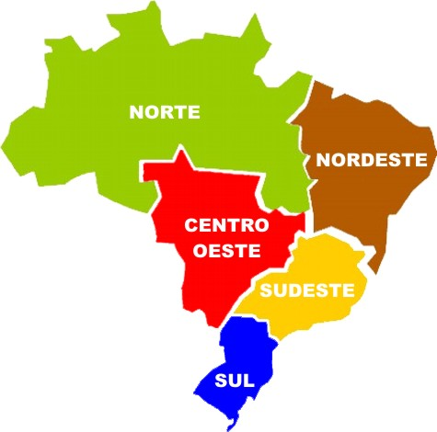
ENTIDADES POR REGIÃO

Slide 28
34,25%
26,71%
25,68%
11,99%
1,37%

Slide 29
R$ milhões
49,21%
32,26%
13,58%
4,36%
0,58%

Slide 30
60%
5%

Slide 31
R$ mil

Slide 32
57%
54%
20%
24%

Slide 34
R$

Slide 36
ENTIDADES QUE
ADMINISTRAM 1 PLANO

Slide 37
SELEÇÃO DE ENTIDADES ADM DE 1 PLANO
GRUPO | CLASSIFICAÇÃO | QUANTIDADE | QUANTIDADE ADM 1 Plano | PERCENTUAL %
A | Acima de 15 bilhões | 4 | 0 | 0%
B | 2 bilhões a 15 bilhões | 35 | 4 | 11,43%
C | 500 milhões a 2 bilhões | 78 | 21 | 26,92%
D | 100 milhões a 500 bilhões | 100 | 63 | 63,00%
E | Até 100 milhões | 75 | 57 | 76,00%
TOTAL |  | 292 | 145 | 49,66%

Slide 38
78,08%
49,66%
50,34%
21,92%
ADM 2 PLANOS

Slide 39
63,00%
26,92%
76,00%
11,42%

Slide 40
ENTIDADES DESPESAS ADM
ACIMA DE 1%

Slide 41
16,00%
6,41%
76,00%
2,86%

Slide 42
38,62%
15,64%
79 = 27,05%
292 Entidades

Slide 43
OUTROS COMPARATIVOS

Slide 44
ENTIDADES PUBLICAS E PRIVADAS

Slide 45
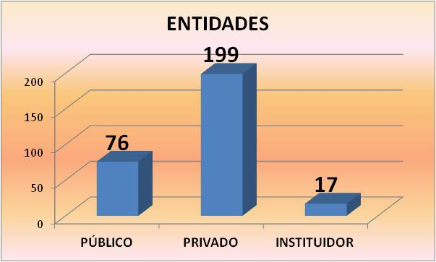
68%
26%
6%

Slide 46
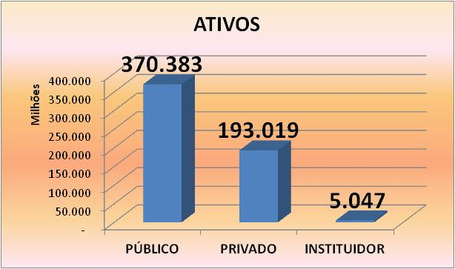
65%
34%
1%

Slide 47
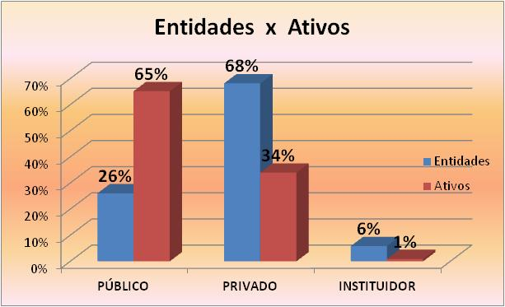

Slide 48
20,10%
30,26%
88,24%

Slide 49
EDUCAÇÃO PREVIDENCIÁRIA

Slide 50
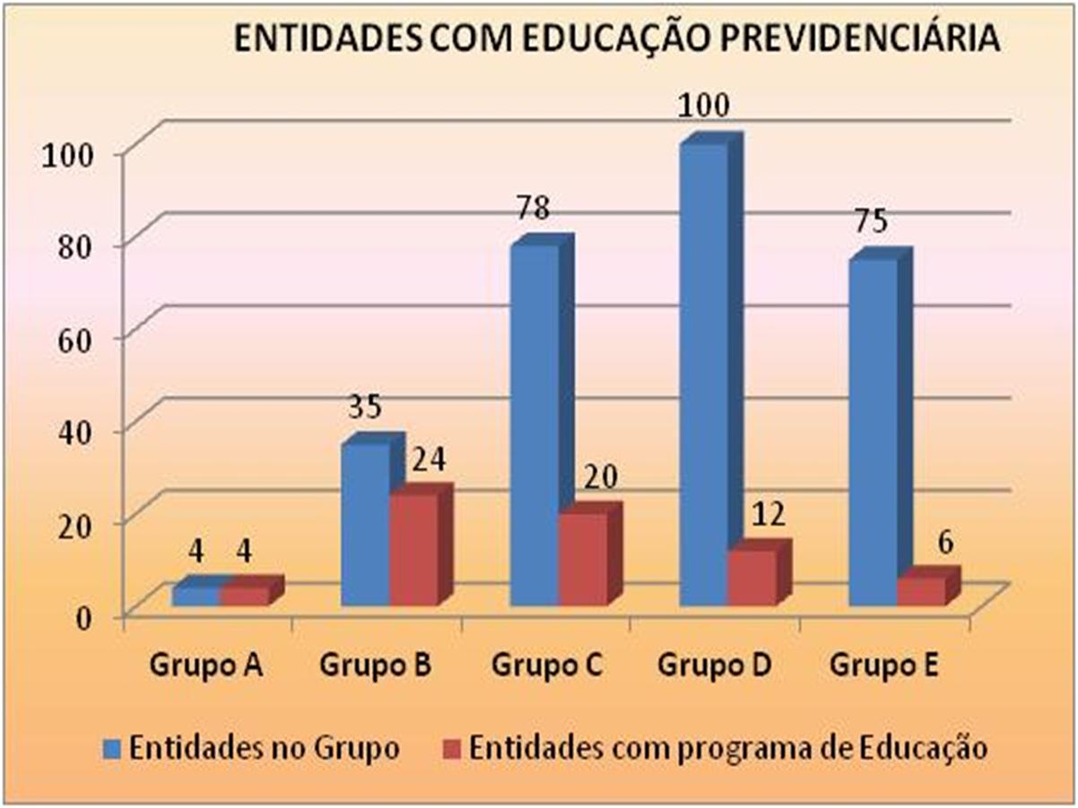

Slide 51
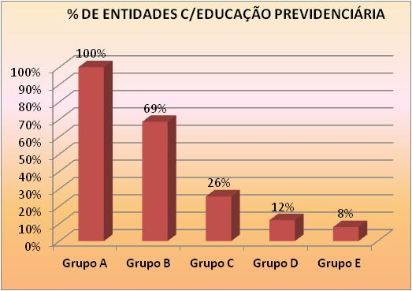

Slide 52
POPULAÇÃO

Slide 53
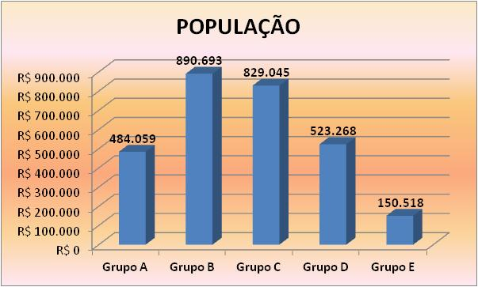

Slide 54
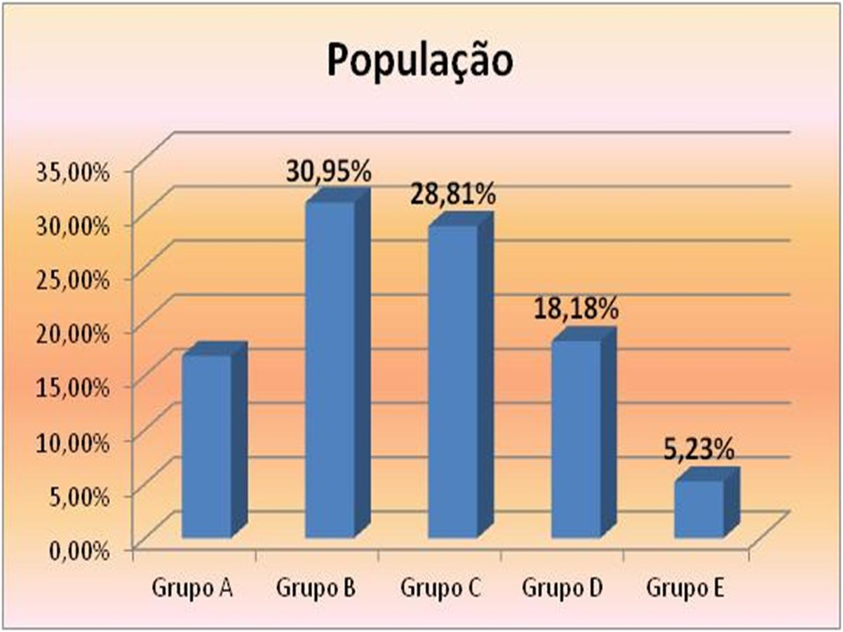
83,18%
16,82%
16,82%

Slide 55
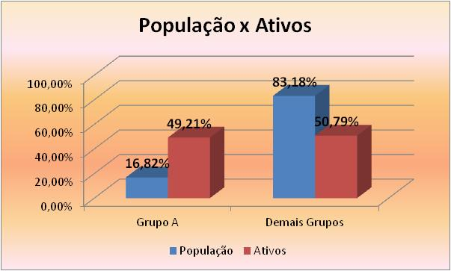

Slide 56
ENTIDADES
ADMINISTRADORAS DE 1 E 2 PLANOS

Slide 57
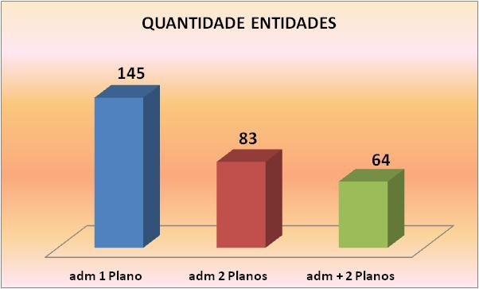
50 %
28 %
22 %

Slide 58
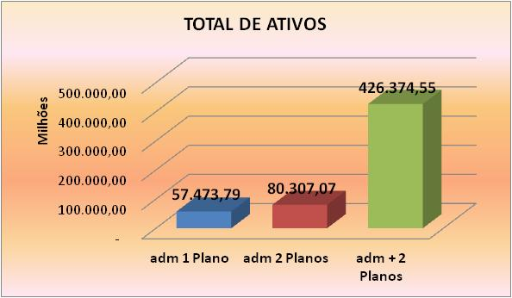
76 %
14 %
10 %

Slide 59
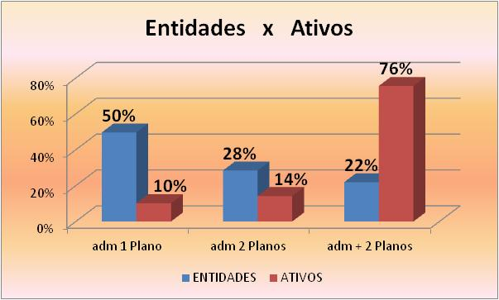

Slide 60
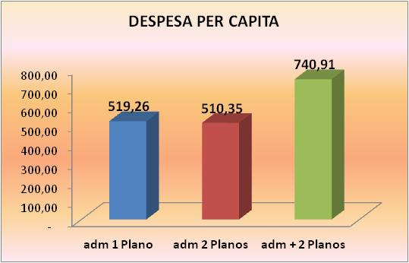

Slide 61
CTNC - ABRAPP/ANCEP
RICARDO JOSÉ MACHADO DA COSTA ESCH - ABRAPP - DIRETOR RESPONSÁVEL
ROQUE MUNIZ DE ANDRADE - ANCEP
CARLOS AUGUSTO PACHECO PEREIRA – FUNCEFF - COORDENADOR
JULIO CESAR MEDEIROS PASQUALETO – ANCEP
ANTONIO ROBERTO SANTANA SENA – ABRAPP (CONVIDADO)
EVENILSON DE JESUS BALZER - FIBRA
CARMEN LUCIA ROSA DE LA PLATA – POSTALIS
CARLOS ALBERTO VIEIRA SILVA - CESP
EDGAR ALMEIDA SANTOS – SISTEL
CÍNARA BANDEIRA VENTURA FERREIRA - ECOS
EDGAR SILVA GRASSI - CBS
ELABORAÇÃO
GERALDO DE ASSIS SOUZA JÚNIOR – LIBERTAS
JOSÉ ANTÔNIO DA SILVA – MULTIPREV
Muito Obrigado
E-mail julio@prpsolucoes.com.br
JOSÉ EDSON DA CUNHA JÚNIOR (Convidado)
LEILA BATISTA MELLO – PREVI
MÁRCIO DE SOUZA MONTEIRO – DESBAN
MARIA CRISTINA RIBEIRO R. BALBINO – VALIA
MARIA ELIZABETE DA SILVA – FACHESF
RENATA MOREIRA FERRETTI – PETROS
RITA DE CÁSSIA BRAGA DOS SANTOS – BANESPREV
ROSANE DA COSTA OLIVEIRA – ELETROCEEE
SILVANO COSTA BARBOSA – ELOS
WILLIANS VIEIRA CABRAL – ITAUBANCO

